Slide 1
Miten minusta tuli minä
Kaikki vaikuttaa…

Slide 2
Nuoruus ajoittain synkissä vesissä
Siskon tilanne
Kotiperheen murheet
Oma sairastuminen
Koulu ei kiinnosta, kaaosta
Mitä merkitystä
Mitä musta vois tulla

Slide 3
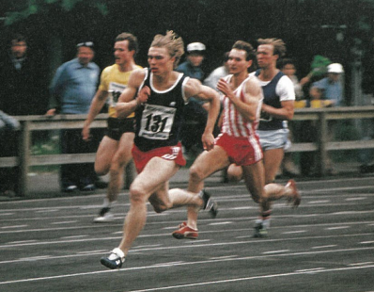
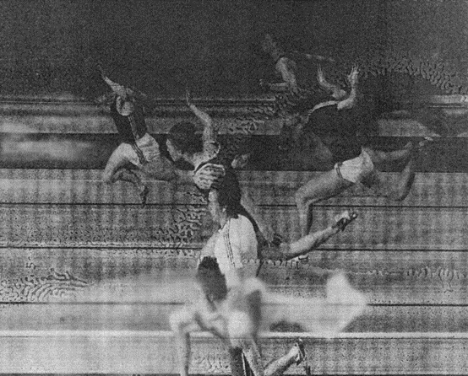
Mitä musta voisi tulla?
Lentäminen oli suuri haave
Isä halusi muusikkoa
Kuvisope toivoi arkkitehtiä
Harjoituskaveri ehdotti liikuntaa.
”Ei harrastuksesta kannata tehdä ammattia.”
”Ei ainakaan opettajaa!”… huippu-urheilu kiinnosta.”

Slide 4
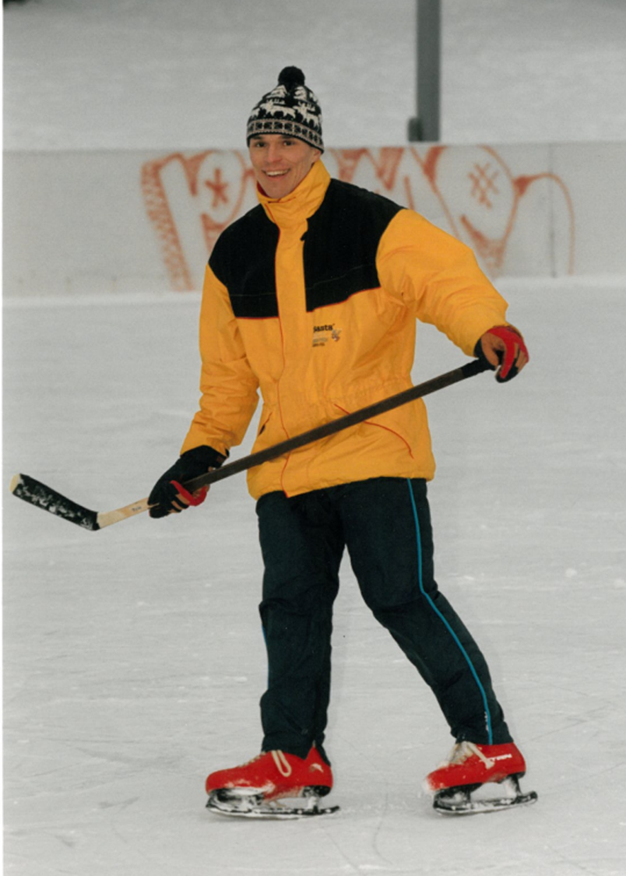
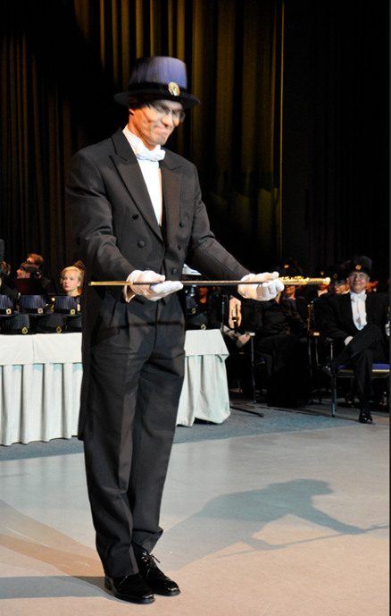
Vannomatta paras
Välivuosi Svenska Folk Akademissa, liikunnalle kokeilemaan…., valmistumisen jälkeen valmentajaksi… opettajaksi… opettajankouluttajaksi.

Slide 5
Puutarhatyöntekijä
Autokuski
Malli
Uimaopettaja ja valvoja
Hiihdonopettaja
Yliopistoliikunnan ohjaaja
Purjehdusopettaja, USA
Tennisvalmentaja
Melonta- ja vaellusohjaaja, USA
Telinevoimisteluvalmentaja
Tennishotellin työntekijä, USA
Seurakouluttaja
Tennisopettaja, Itävalta
Koulutus- ja valmennuspäällikkö
Lähetystyöntekijä, Hong Kong
Liikuntadidaktikko
Yläkoulun ja lukion rehtori
Liikunnan ja terveystiedon opettaja
Tietokirjailija
Urheiluopiston opettaja
Hanketyöntekijä
Yliopistotutkija
Yliopistonlehtori
Koulutusjohtaja
Lukion rehtori

Slide 6
Elämässä opittua –mitä sanoisin itselleni nuorena ja teille

Slide 7

Etsi aitoa omaa itseäsi
Aitous näkyy ulospäin ja erotut kopioista.
Yritä sanoa ei melulle ja epäolennaiselle, jotta uskaltaisit sanoa kyllä sille,
joka todella merkitsee.

Slide 8
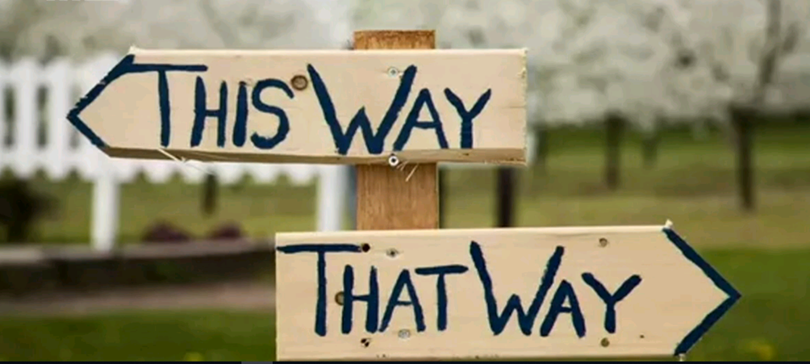
Älä rakenna tulevaisuutta liian valmiiksi
Nykyisen tehtävän salainen merkitys selviää vasta ”Bahamalla.” 007 filosofia
… myöhemmin yllättävässä tilanteessa.

Slide 9
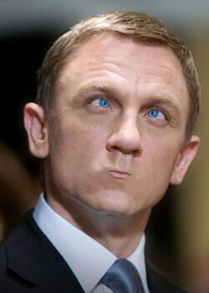
Ole ironisesti itserakas. Ole innostunut siitä, mitä nyt olet, mutta älä jää nalkkiin sen kanssa.

Slide 10
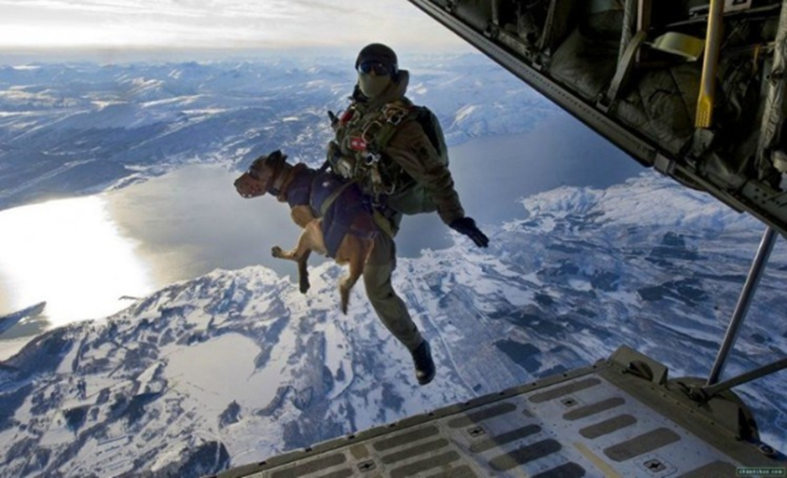
Laita itsesi likoon ja ole rohkea
… älä kiusaannu missään tilanteessa ja pistä toimeksi!

Slide 11
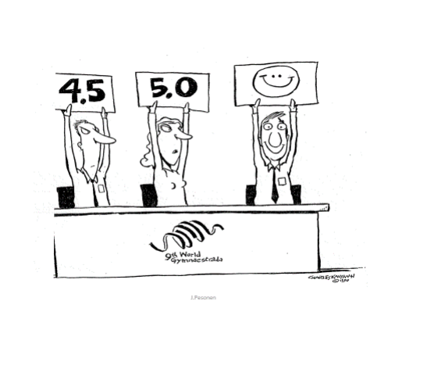
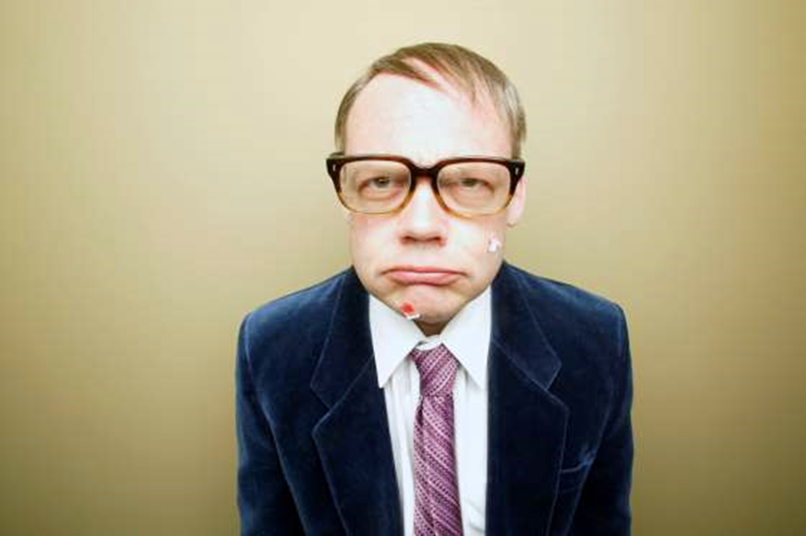
Asenteella suuri merkitys
Myönteisyys, usko, toiveikkuus, positiivisuus, sisäinen puhe omasta arvosta, tsemppihenki, taistelutahto …
Mieli voimallisin väline vaikuttamaan luovia ja hyviä ajatuksia maailmassa.
Jos ymmärtäisit tämän, et uskaltaisi ajatella yhtään kielteistä ajatusta.
Asenne tekemiseen jää elämään!

Slide 12

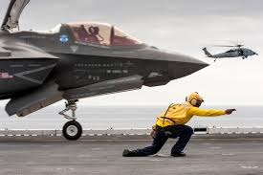
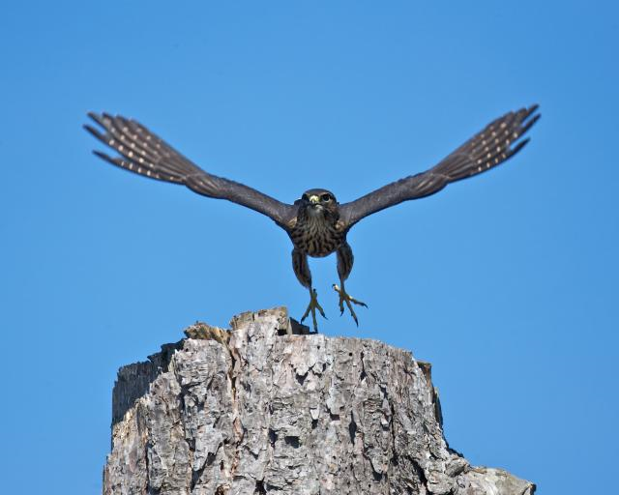
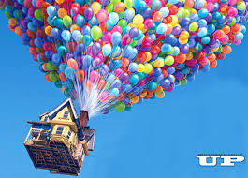
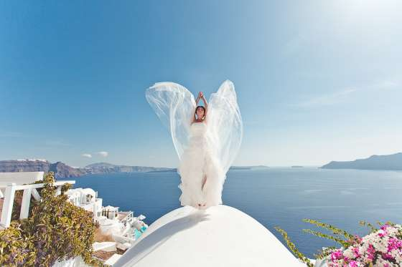
READY FOR TAKE-OFF

